Slide 1
第九单元第23课
和平发展合作共
赢的时代潮流

Slide 2
理解和平与发展的时代主题的确立与关系；
分析和平与发展所面临的挑战；
认识在面临全球性问题时，国际应付政策以及中国倡导的“构建人类命运共同体”
重点:1.和平与发展的时代主题
2.全球共同发展
难点:1.和平与发展的机遇与挑战
2.全球性问题的应对措施
3.构建人类命运共同体

Slide 3

和平与发展的时代主题
人类发展面临的问题
在合作共赢中促进全球共同发展

Slide 4
一，和平与发展的时代主题
1.确立依据
(1)第二次世界大战结束后，尽管发生了冷战和多次局部战争，但是70多年以来，没有发生过新的世界大战，一些局部冲突也得到政治解决。
(2)由于长期租平的国际环境,世界范围内的经济、政治、社会、科技、文化等各方面都获得了惊人的发展，极大地改变了各国和整个世界的面貌。
(3)二战后亚非地区的殖民地或半殖民地纷纷获得独立，经过几十年的和平发展，发展中国家在世界经济、政治生活中正在发，挥越来越重要的作用。

Slide 5
2.和平与发展的关系
(1)和平是指世界的总体和平，发展是指世界的繁荣与发展。
(2)和平是发展的前提,发展是和平的保障，两者相辅相成。
3.制约战争的因素:
人类进入21世纪，世界多极化继续发展，经济全球化不可逆转，全球和区域合作方兴未艾，各国之间的相互依存日益紧密。

Slide 6
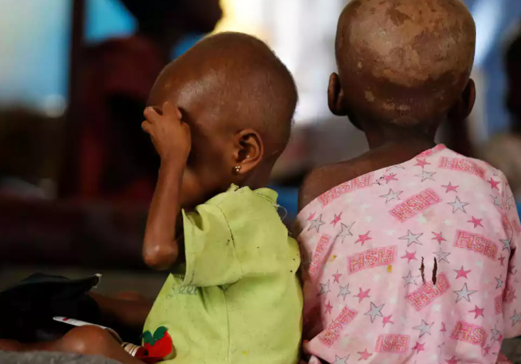
有没有影响人类和平与发展的问题或者挑战呢？
二，人类发展面临的问题
1.发展方面面临的问题
(1)世界经济增长的动力依然不足，发达经济体需求萎缩、经济复苏乏力对新兴市场国家和发展中国家影响巨大。
(2)南北差距和贫富分化日益严重。
答案
刚果民主共和国的内战以及对儿童的暴力，造成数十万儿童流离失所

Slide 7
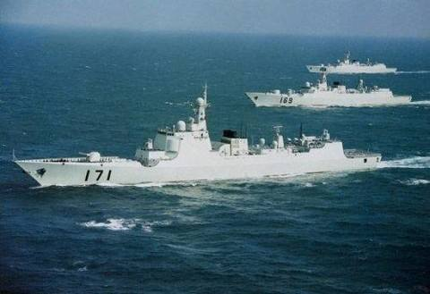
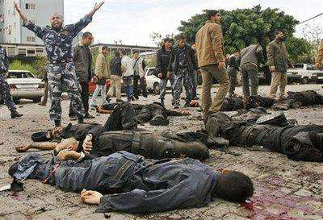
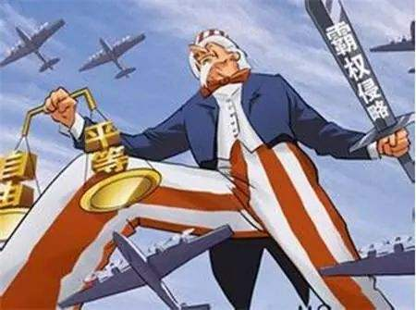

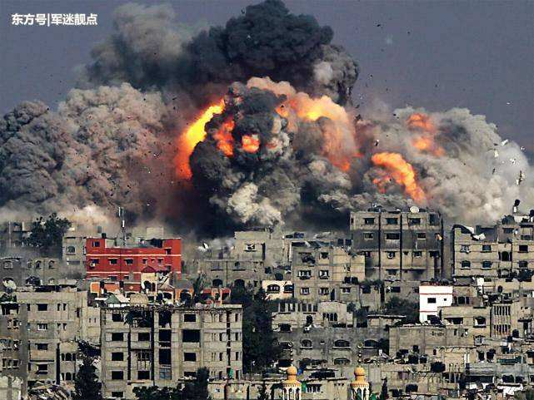
2.和平与安全方面的问题
(1)地区热点问题此起彼伏，如第二次世界大战结束后发生的阿拉伯国家与以色列的争端、叙利亚内战造成了大规模人道主义灾难;等等。
(2)核扩散、恐怖主义、网络安全、重大传染性疾病、跨国刑事犯罪、生态环境恶化、气候变化等安全威胁持续蔓延。
(3)海洋权益和极地资源争夺等日趋激烈。
(4)霸权主义和强权政治依然存在。

Slide 8
据联合国有关机构2014年的统计，全世界最富有的1%人口拥有的资产占人类财富总量的1%。这个情况至今基本没有得到改变。
根据英国一家慈善组织正式公布的《2018全球贫富差距报告》，全球前26个大富豪的资产，相当于地球上最贫困的38亿人口的全部财产。
通过这些内容的学习，你得到的启示是什么？
答:没有哪一个国家能够独自应对这些挑战，也没有哪一个国家能够退回到自我封闭的孤岛，只有和平与共同发展才能够应付这些难题。

Slide 9


三，在合作共赢中促进全球共同发展
1.传统的全球治理机制
(1)第二次世界大战后建立的主要国际组.织，如联合国、国际货币基金组织、世界银行、世界贸易组织等，仍然发挥着全球治理的作用。
(2)改革原有的全球治理机制，加强国际协调，已经成为国际社会共同关心和正在解，决的问题。
2.新的治理机制（解决问题的途径）
世界银行
国际货币基金组织

Slide 10
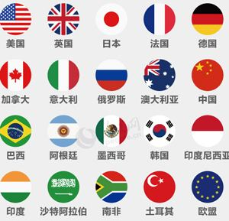

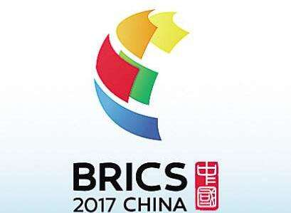
（1）全球层面:
二十国集团正在促进世界经济增长、协调各国宏观经济政策、推动全球经济治理改革等方面发挥积极作用。
(2)地区层面
①2001年成立的上海合作组织正在有效维护欧亚地区的安全。
②2009年首次召开的金砖国家领导人会晤以及201 5成立的新开发银行，是金砖国家合作共赢、维护新兴市场国家和发展中国家共同得益的平台。
2017年在中国召开的金砖国家领导人会晤徽标

Slide 11
3.中国治理方案的提出（贡献）
①中国高举和平、发展、合作、共赢的旗帜，坚持在和平共处五项原则基础上发展同各国的友好合作，推动建设相互尊重、公平正义、合作共赢的新型国际关系。
②中国倡导构建人类命运共同体，进一步促进全球治理体系变革。

Slide 12
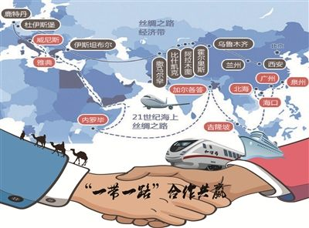
构建人类命运共同体
（1）建立的依据:
①基于中国对当今世界和平与发展大势的准确把握。
②源自中华文明“以和为贵"“协和万邦”的和平思想与和谐理念。
③中国为推动世界和平与可持续发展给出的一个可供选择的、理性可行的行动方案。
④为了推动国际秩序和国际体系朝着更加公正合理的方向发展。
（2)行动（措施）
①2013年，中国提出建设“一带一路”的合作倡议。
②2014年11月，中国设立丝路基金，对“一带一路”建设给予资金支持。
③2015年12月，中国倡议设立的亚洲基础设施投资银行正式成立。

Slide 13

历史纵横
亚洲文明对话大会
2019年5月15日，中国倡议的亚洲文明对话大会在北京召开。在这次大会上，习近平发表《深化文明交流互鉴共建亚洲命运共同体》的主旨演讲。这次大会，旨在传承、 弘扬亚洲和世界各国璀璨的文明成果，搭建文明相互理解、相互尊重、互学互鉴、共同发展的平台，增强亚洲文化自信，激发亚洲创新活力，为亚洲命运共同体和人类命运共同体建设提供精神支撑。
说一说这则材料所体现了什么？

Slide 14
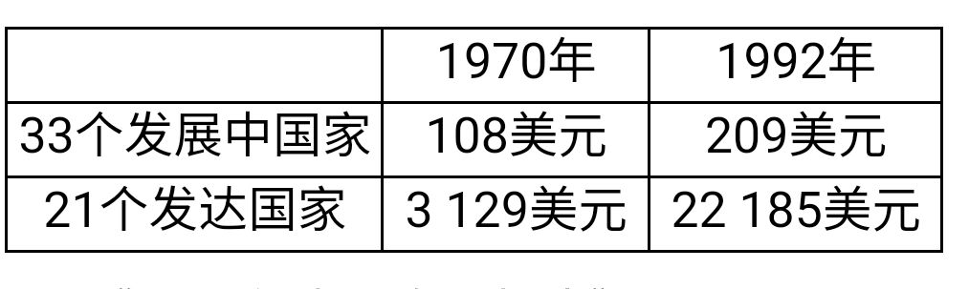
史料一发展中国家与发达国家人均国内生产总值比较表
《1994年世界发展报告》
史料二_进入新的一-年，促和平，求发展，仍是世界各国人民的共同愿望。和平是世界发展繁荣的前提。中国人民热爱和平，中国的发展需要和平。中国将继续奉行独立自主的和平外交政策，与各国人民一道，为建立公正合理的国际政治经济新秩序而不懈努力，共同建设一个和平、发展、进步的美好世界。
--江泽民2002年新年贺词

Slide 15
[思考]
(1)史料- -反映的是什么问题?根源何在?
(2)根据史料二，简析“促和平”与“求发展”之间的关系。
答案:
(1)发达国家和发展中国家国内生产总值的差距在加大，两者贫富差距扩大。
根源:在全球化进程中旧的世界经济秩序仍在起决定性作用。
(2)和平是发展的前提和基础，发展经济是维护世界和平的有力保障。
和平是发展的前提
①只有在和平的国际环境中，世界各国才能保持正常的经济交往和顺利实现本国的发展计划。
②战乱和冲突则是经济发展的重大障碍,甚至造成严重的经济损失。
发展是维护和平的有力保障
①和平事业是需要一定的物质基础，而经济贸易往来则能增进各国人民的友好往来。
②经济的发展有助于消除世界不稳定因素，减少发生军事冲突的可能性。
③世界经济特别是发展中国家经济的发展有利于世界和平力量的壮大。

Slide 16
史料 当今世界， “西方之乱”与“中国之治"并存。治理赤字、信任赤字、发展赤字此起彼伏。..新时代的“哈姆雷特之问",正悄然把引领世界的希望寄托中国。中国给世界提供的真诚良方是:打造开放共赢合作模式，构建人类命运共同体，既独立自主搞好"自转”，又合作搞好“公转”。
《让中国梦与世界梦在共同命运中交相辉映》
[思考]
(1)根据史料-并结合所学知识，简析中国积极构建人类命运共同体的意义。
意义:有利于开创中国特色大国外交新局面;
为全面建成小康社会、进而全面建设社会主义现代化强国创造有利条件(有利于提高中国的综合国力);
有利于提高中国的国际地位;
有利于推动建立公正合理的国际政治经济新秩序;有利于世界的和平与发展。

Slide 17


